Slide 1
Маленькие герои Великой Отечественной войны
Им не было еще и шестнадцати

Slide 2
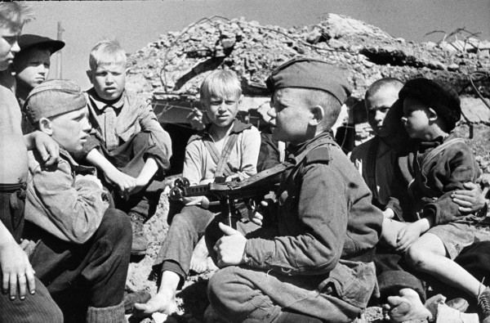
Во время Великой Отечественной войны в рядах Красной армии служило более 3500 фронтовиков младше 16 лет. Их называли "сыновьями полка", хотя были среди них и дочери.

Slide 3
Попасть в регулярные части РККА можно было несколькими путями:
солдаты подбирали детей-сирот и потерявшихся в ходе боев ребятишек;
дети сами убегали на фронт и командирам ничего не оставалось, как принять их;
нередки были случаи, когда командиры брали с собой своих детей, полагая, что так будет безопаснее для них.

Slide 4
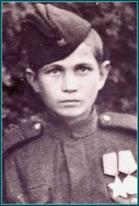
Володя Тарновский
Это 15-летний Володя Тарновский, который попал в действующую армию в 1943 году, когда советские войска освободили его родной Славянск. Председатель сельсовета рассказал о мальчике капитану стрелковой бригады, и тот предложил Володе пойти в армию.

Slide 5
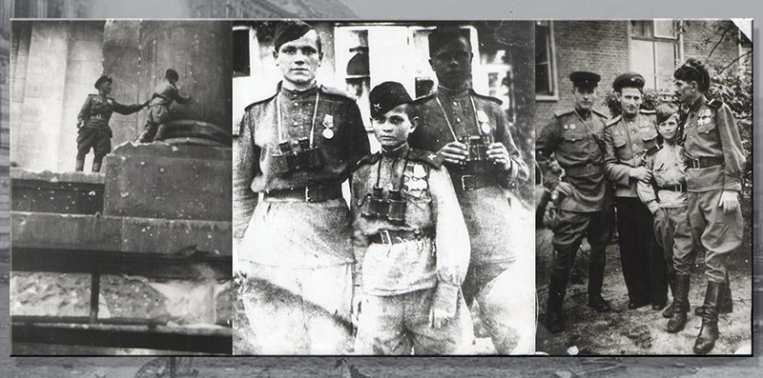
Сначала он был обычным посыльным, но вскоре стал ходить на боевые задания вместе со старшими товарищами. Солдаты к мальчику относились с отеческой любовью, перешили ему форму и даже справили сапоги.

Slide 6
Володя Тарновский
Свою первую награду Володя Тарновский получил за форсирование Днепра и спасение офицера. Но еще раньше, когда он вывел заблудившиеся «студебеккеры» с горючим и продовольствием прямо на передовую, его представили к награде, но тогда замполит решил, что нехорошо раздавать награды ординарцам и посоветовал перевести мальчика в разведчики.
Медаль «За отвагу» уже ефрейтор Тарновский получил после захвата «яыка».

Slide 7
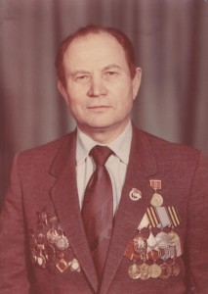
Владимир Тарновский
После войны Владимир Тарновский закончил школу с золотой медалью, а затем Одесский институт инженеров морского флота. По распределению уехал в Ригу, где работал на Рижском судоремонтном заводе, был его директором.

Slide 8
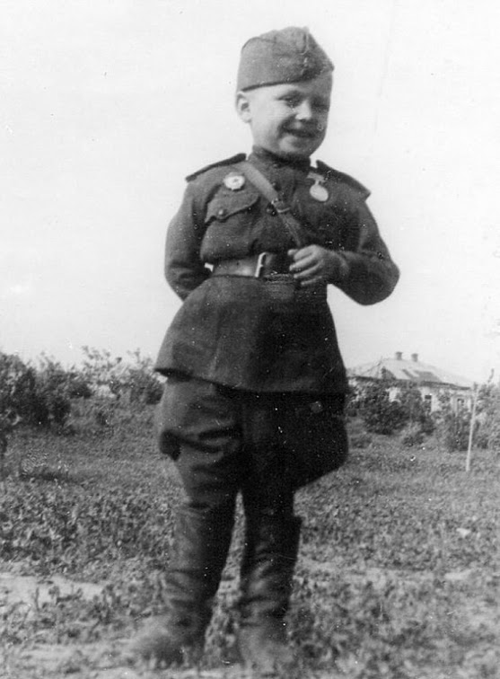
Сережа Алешков (Алешкин)
Одним из самых юных бойцов РККА в годы войны был Сережа Алешков. В шестилетнем возрасте он лишился матери и старшего брата.

Slide 9
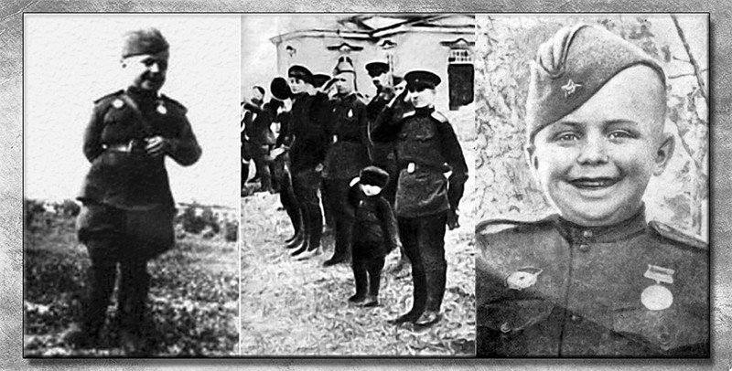
Мальчика в полку полюбили, одели. В силу возраста Серёжа не мог принимать участие в боевых операциях, но как мог старался помочь своим старшим товарищам.

Slide 10
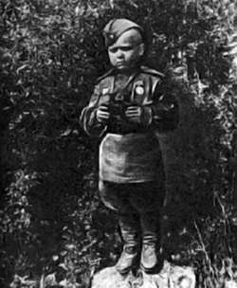
Сережа Алешков
На Днепре, наблюдательный мальчик заметил двух мужчин в скирде соломы и немедленно доложил об этом командованию. Так удалось схватить двух немцев с рацией, которые пробирались в тыл, чтобы скорректировать огонь артиллерии.

Slide 11
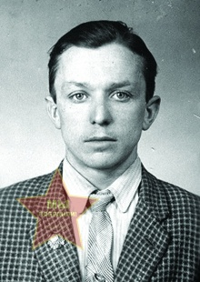
Сергей Алешков
За время, проведенное на фронте, Сережа несколько раз был ранен, контужен, что не помешало ему поступить в Тульское суворовское военное училище. Позже отучился на юриста в Харькове, по окончании уехал в Челябинск, где жили его приемные родители. Работал прокурором.

Slide 12
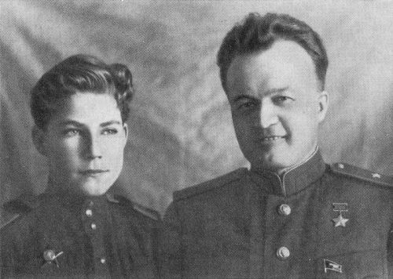
Аркадий Каманин

Slide 13
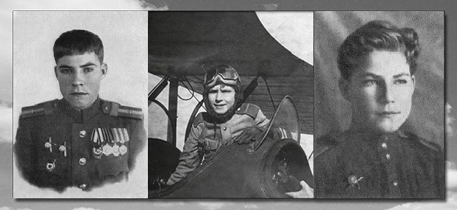
В июле 1943 года генерал Каманин лично вручил 14-летнему Аркадию официальный допуск на самостоятельные полеты.

Slide 14
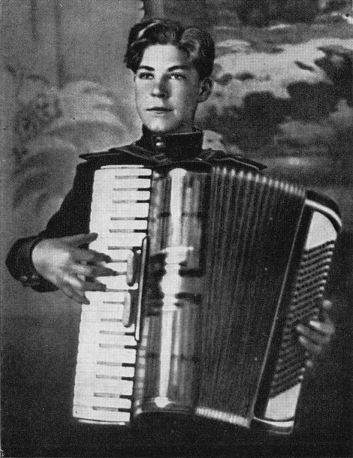
Аркадий Каманин
Награжден Орденом Красной Звезды
За два года службы получил шесть наград, среди которых Орден Красного Знамени, а также медали за взятие Будапешта, Вены и победу над Германией.

Slide 15
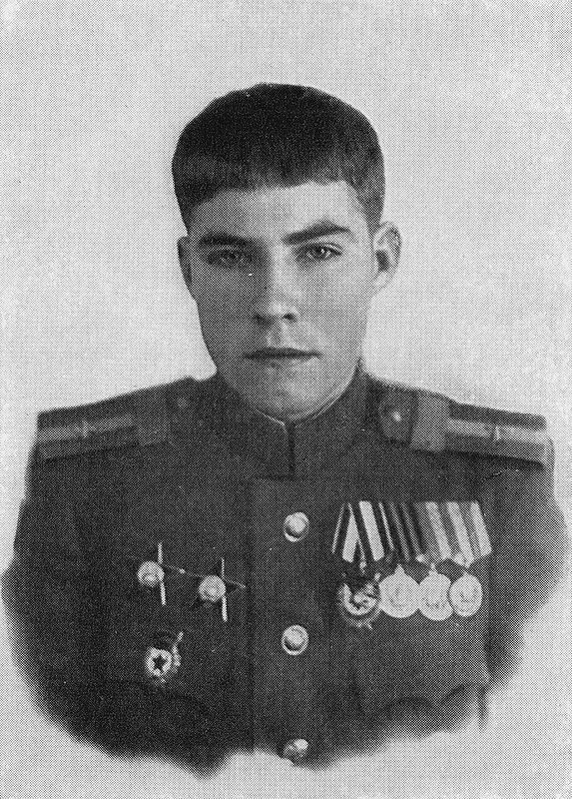
Аркадий Каманин
После окончания войны, как и многим сыновьям полка, Аркадию пришлось вернуться за школьную парту, чтобы получить аттестат о школьном образовании. В октябре 1946 года старшина Каманин поступил на подготовительный курс в Военно-воздушную академию имени Жуковского.

Slide 16
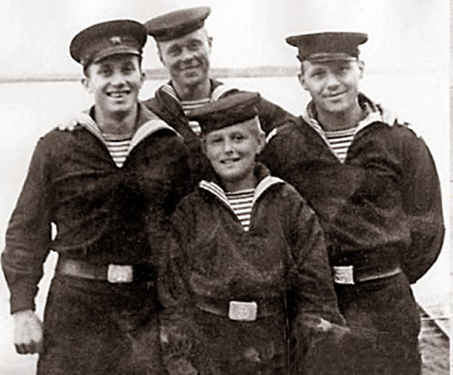
Валерий Лялин
На флоте сыновей полка называли юнгами. Чаще всего ими становились дети погибших моряков. Валерий Лялин во флот попал в весной 1943 года.

Slide 17
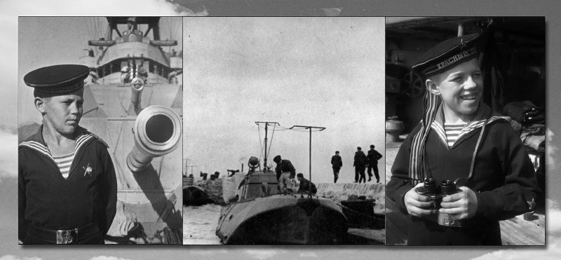
Валерий Лялин

Slide 18
Позже Черцов все-таки устроил Вальку Лялина в Тбилисское нахимовское училище. По воспоминаниям его однокашников, он был единственным воспитанником, у кого на груди красовались четыре боевые медали. Позднее получил Валька и орден Красной Звезды, а вот звание Героя, о чем ходатайствовал лейтенант Черцов, ему так и не присвоили.

Slide 19
Спасибо за внимание!

